Slide 1
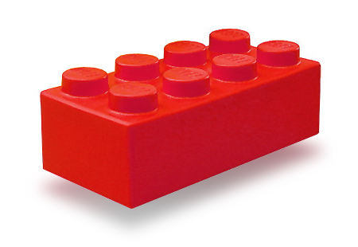
Proefwerk Blok 3
Lees de teksten en maak de vragen op je goed voor te bereiden.

Slide 2
Lekker lezen
Paragraaf 1
Blz. 59

Slide 3
Blz. 59

Slide 4
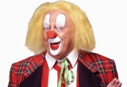
Verzin een kort eng verhaal. Welke 6 manieren zijn er om een verhaal spannend te maken? Lees terug op de vorige dia.

Slide 5
Spelling en grammatica
Paragraaf 2
Blz. 60 en verder

Slide 6
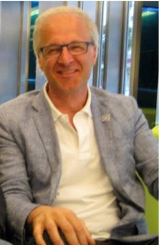
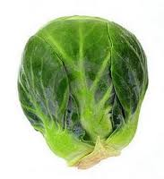
Persoonsvorm (= vorm van een werkwoord)
Blz.12
Je kunt de persoonsvorm vinden door:
Deze persoonsvorm van tijd te veranderen
tegenwoordige tijd (tt) en verledentijd (vt)
Meneer Romers eet graag spruitjes.
Meneer Romers at graag spruitjes.
2. De zin vragend maken
Eet meneer Romers graag spruitjes?

Slide 7
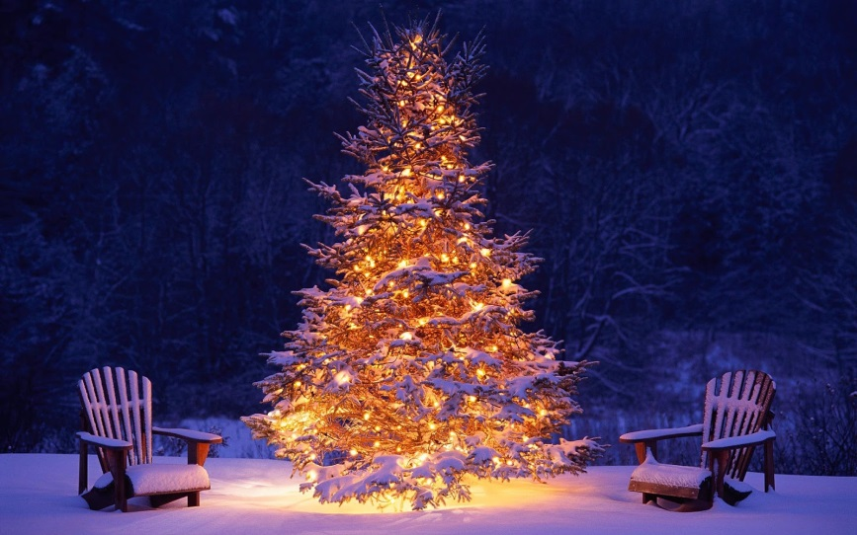
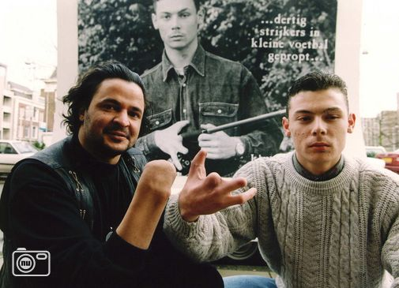
PV – OW – LW – ZN?
We gaan kerst vieren.
Met Oud & Nieuw steken we de rotjes af..

Slide 8
Blz.60
Testje

Slide 9
Lidwoord
Blz.61

Slide 10
Zelfstandig naamwoord
Blz.61

Slide 11
Welk soort zelfstandig naamwoord mis je nog?

Slide 12
Hulp bij het vinden van een zeflstandig naamwoord:
Je kunt er een lidwoord voorzetten:
De kapper – Het publiek – een keer

Slide 13
Enkelvoud en Meervoud
Blz.64

Slide 14
Enkelvoud en Meervoud?
Bekijk de woorden.
Tip: zet ze in een zin, dan hoor je het!
Het publiek
Je moeder
Enkelvoud
Enkelvoud
Jullie moeder
Jullie
Enkelvoud!!!!
Meervoud

Slide 15
Taalschat
Paragraaf 3
Blz. 65 en verder

Slide 16
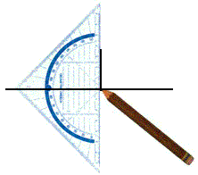
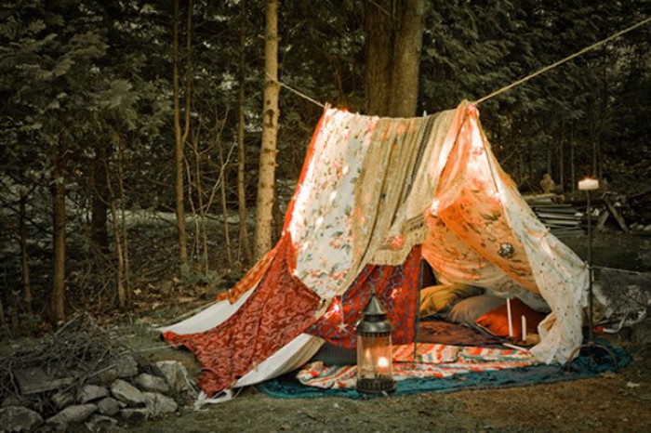
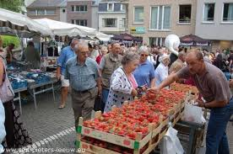
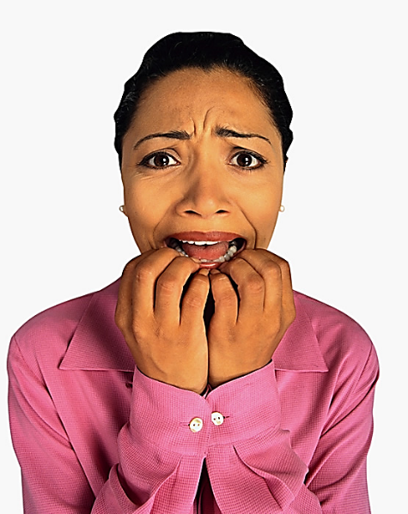
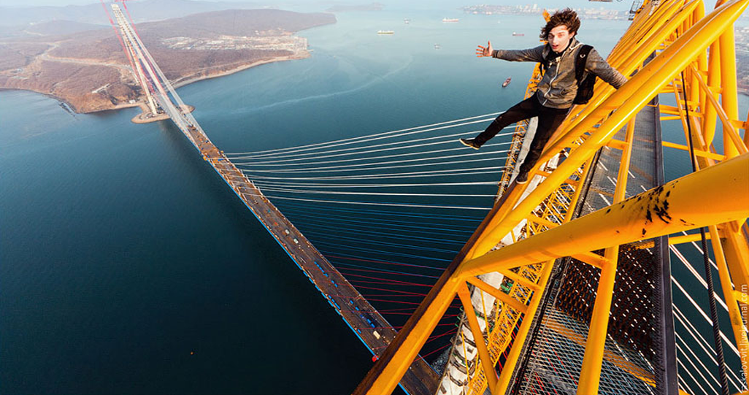
Welke woorden horen hier bij?
Blz.65

Slide 17
Blz.65
Leer deze woorden!
Opdracht 14
1 primitief – erg eenvoudig
2 amper – nauwelijks
3 passanten – mensen die toevallig voorbijlopen
4 permissie – toestemming
5 checklist – controlelijst
6 extreem – zeer vergaand, heel erg
7 loodrecht – helemaal recht, niet schuin
8 waaghals – iemand die veel risico neemt
9 gigantisch – enorm
10 nerveus – zenuwachtig

Slide 18
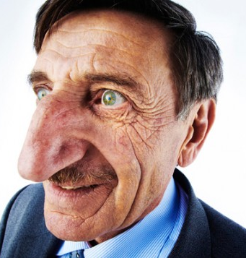
Schoolwoorden
Blz.65
Alles
behalve
Ken
merk

Slide 19
Spel!!!!
Ren je rot….
Allesbehalve - Helemaal niet
Zelden - Bijna nooit
Kenmerk - Eigenschap
Aanzienlijk - erg
Identieke - dezelfde
Constant - hetzelfde
Herinner je je nog wat we deden in de klas?

Slide 20
Blz.66

Slide 21
Blz.66
Lees ze goed door!

Slide 22
Blz.66
Opdracht 17
Storing - Storen
Lekkage - Lekken
Organisatie - Organiseren
Wandeling - Wandelen
Leugen - Liegen
Fabricage - Fabriceren
Verveling - vervelen
Verhuizing - Verhuizen
Jacht - Jagen
Fantasie - Fantaseren
Gebed - Bidden
Behandeling - Behandelen

Slide 23
Blz.67

Slide 24
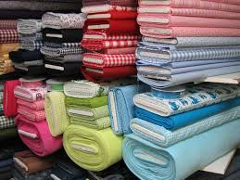
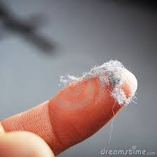
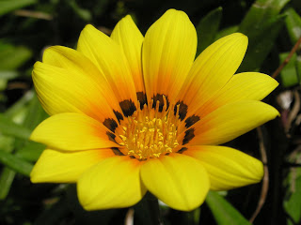
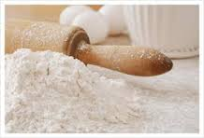
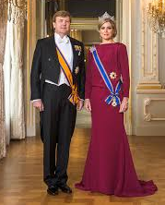
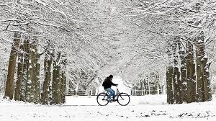
Blz.67
Meer betekenissen, weet je ze nog?

Slide 25
Blz.67
Lees en leer de betekenis van de dubbele betekenis:
1 Vandaag kookt mijn moeder overheerlijke ham met lof.
2 Ik heb een slimme zus en een sterke broer.
3 Ik vind dat een hele flauwe grap!
4 Rond het kampvuur hoor je vaak sterke verhalen.
5 Voor het bakken van een taart heeft Sara veel bloem nodig.
6 De stof van aardrijkskunde was vandaag erg moeilijk.
7 De bepakking van de soldaten was deze keer heel licht.
8 Op de markt heeft zij een prachtige lap stof gekocht.
9 Het afrikaantje is een bijzondere bloem.
10 In de weg naar school zit een flauwe bocht.
11 In IJsland blijft het zomers tot heel laat licht.
12 Mijn mentor was vol lof over ons werkstuk.

Slide 26
Leesvaardig
Paragraaf 4
Blz. 70 en verder

Slide 27
Blz. 70
Lees:

Slide 28
Schrijfvaardig
Paragraaf 5
Blz. 73 en verder

Slide 29
Blz. 73
Zoek de spellingsfouten

Slide 30
Spreekvaardig
Paragraaf 6
Blz. 75 en verder

Slide 31
Blz. 75
Welke 2 soorten nieuws zijn er? Kijk ook in je boek!

Slide 32
Succes met leren!!!
Je kunt het!

